Slide 1
Free Kanji Material 無料漢字教材 kanji0240-0242 新城直樹
本漢字教材は個人、法人、商用、非商用問わず無料でご利用頂けます。
ただし，一部の画像ファイルはクリエイティブ・コモンズ・ライセンスに基づいて利用していますので，例えば，ご自身で加工・編集したものを公開・配布する場合は自己責任で条件をお守りください。
書き順のGIFファイルは全て新城が作成したものです。書き順のGIFファイルを編集・加工するために編集用ファイルがほしいという方はご連絡ください（RealPaintで作成しましたので，rliファイルをお渡しします）。

Slide 2

本教材は，下記のPRQMakerの語彙リスト（1006kanji_VocabularyList.xlsx）に基づき作成しています。
http://isu.skr.u-ryukyu.ac.jp/staff/arashiro/

Slide 3

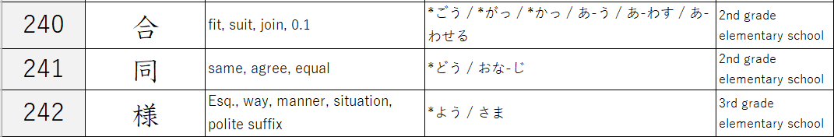

Slide 4
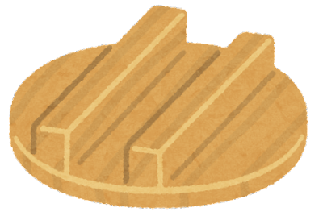



the lid and the pot that fit perfectly
to fit, to suit
  to join

Slide 5


cube
→ 6 square sides of same/equal size
same, equal

Slide 6
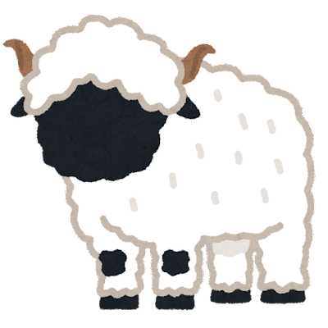


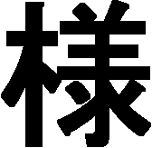
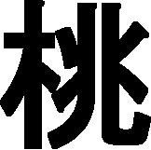

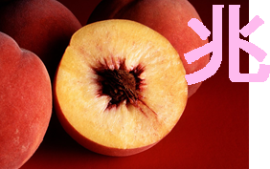
The sheep had a great influence on Chinese culture, and it is one of the twelve signs of the Chinese zodiac.
sheep
auspicious, sacred
→ honorific suffix after a person’s name
a cross-section of a peach
the fruit of immortality and longevity

Slide 7

pictograph of “sheep”

Slide 8


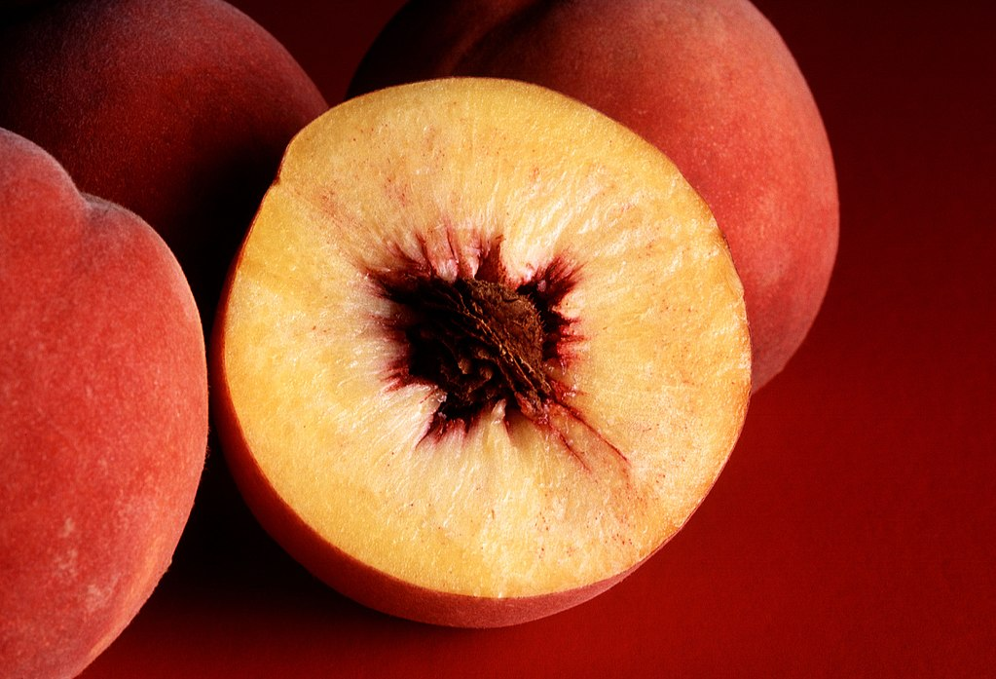
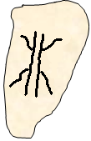
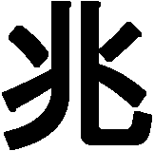


https://commons.wikimedia.org/wiki/File:Autumn_Red_peaches.jpg
Jack Dykinga, USDA, Public domain, via Wikimedia Commons
radical “tree”
a cross-section of a peach
Burning-hot metal stick
(arrow)
omen
the cracks were used to predict omen
Oracle bone
(animal bone)

Slide 9
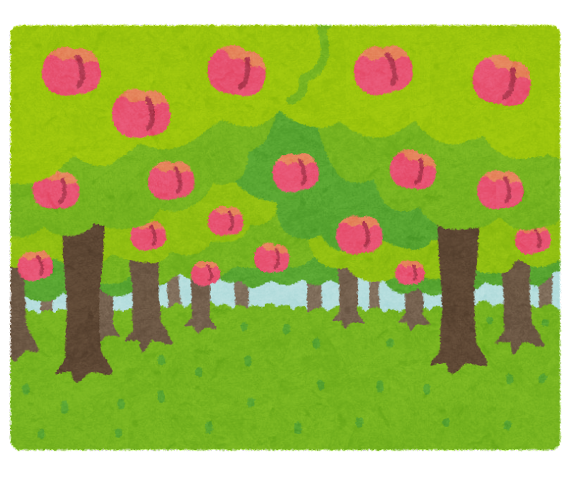

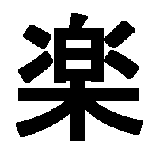
ancient form
peach tree 桃
The ancient Chinese people considered peach protective against evil spirits.
a land with many peach trees
→ utopia, paradise
→ happy, enjoy, comfort
the fruit of immortality and longevity

Slide 10


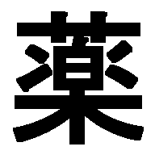
herb for longevity
→ medicine
radical “grass/plant”
the fruit of immortality and longevity
peach tree 桃

